Slide 1
Виды химической связи
Работа учителя ГБОУ СОШ №433
Аллахвердян Светланы Николаевны
Г. Москва

Slide 2
Ковалентная неполярная связь
H : H O::O H-H О=О
2,1 = 2,1 3,5 = 3,5
Общая электронная пара не смещена ни к одному атому
Разница ЭО =0

Slide 4
Ковалентная полярная
H : Cl H N H
2,1 < 3
H
H Cl 2,1 < 3
Общая электронная пара смещена к более электроотрицательному элементу
Разница ЭО <1,7

Slide 5
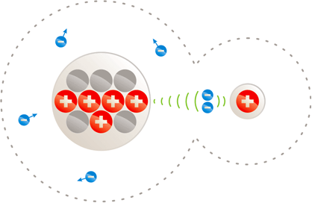

Slide 6
Ионная связь
е e
Na Сl Ba I
0,9 < 3 0,8 < 2,6 + - +2 -
Na Cl Ba I
общая электронная пара полностью смещена к более электроотрицательному атому
Разница ЭО > 1,7

Slide 8
Сравнение видов химической связи
 | Ковалентная неполярная | Ковалентная полярная | ионная
Смещение электронной пары | нет | Есть , частичная | Есть, полная
Какими элементами образована | Одинаковыми атомами неметаллов | Разными атомами неметаллов | Атомами металла и неметалла
Разница электроотрицательности | 0 | < 1,7 | > 1,7
примеры | H2 Cl2 O3 | HCl H2O NH3 | CaCl2 KF

Slide 9
Не используя значения электрооторицательности определите тип связи
NaI PCl5 Br2 CO2
Li2S S8 KI
Проверьте, используя таблицу ЭО

Slide 10
Домашнее задание
$
№ стр.

